Slide 1
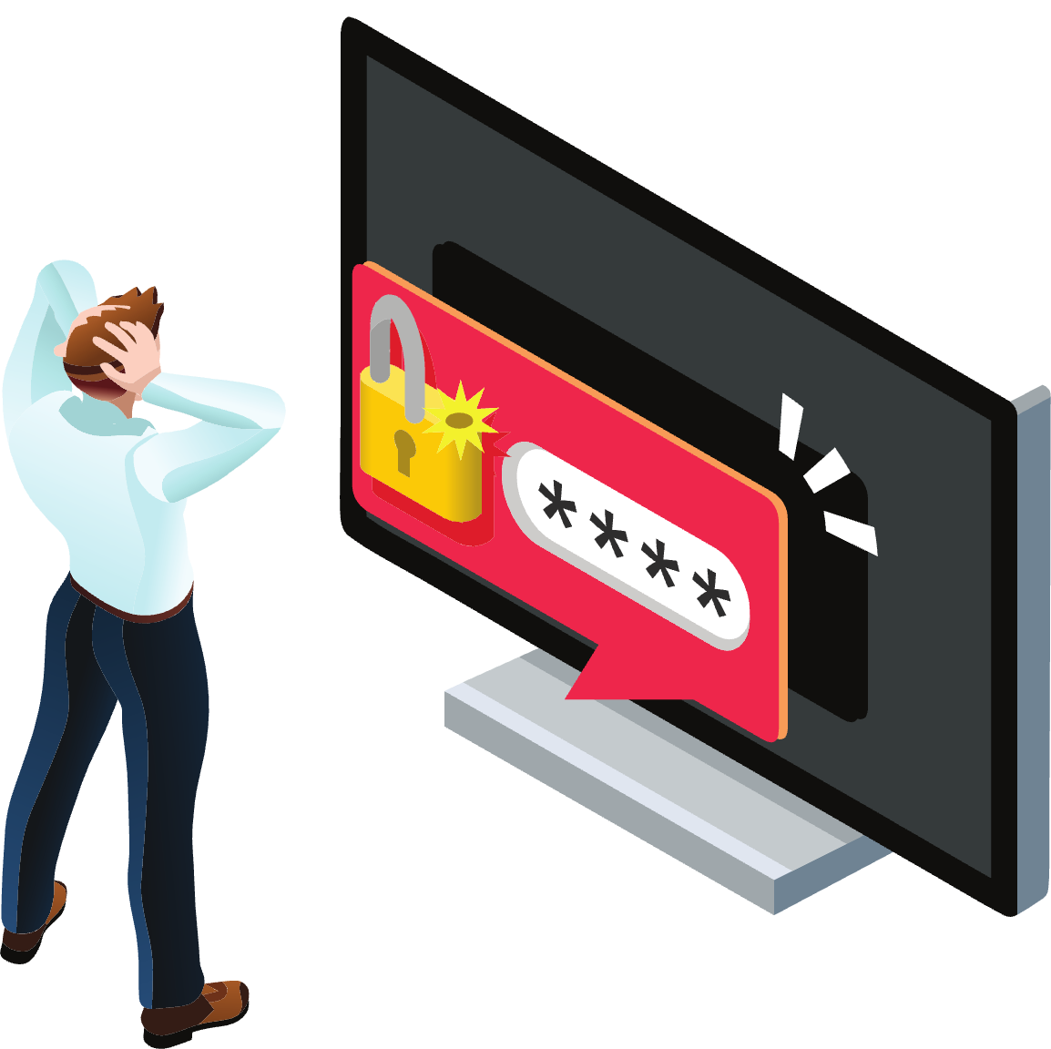
GENERADOR DE CONTRASEÑAS

Slide 2

PROBLEMA DE LA SEGURIDAD DIGITAL
81% de Brechas por contraseñas débiles
El 43% de usuarios reutilizan contraseñas
El 59% usan nombres o fechas

Slide 3

OBJETIVOS DEL PROYECTO
Desarrollar una aplicación que genere contraseñas seguras
Un análisis de seguridad

Slide 4
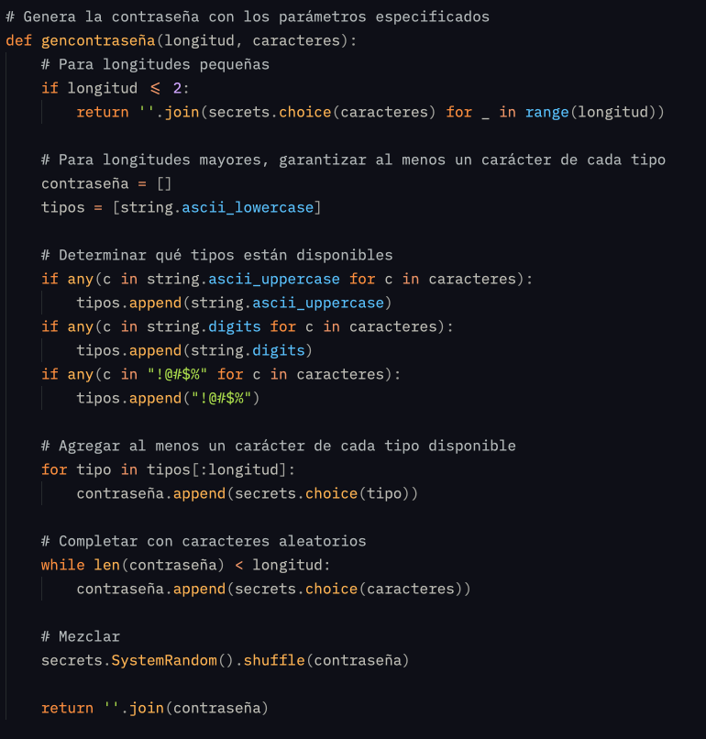
LÓGICA DEL PROGRAMA

Slide 5

CARACTERÍSTICAS PRINCIPALES
Longitud 4-50, tipos de caracteres, generación múltiple
Evaluación automática con puntuación 0-100
Interfaz hecha con Tkinter, copiar al portapapeles

Slide 6

ANÁLISIS DE SEGURIDAD
DÉBIL
0-49 pts
MODERADA
50-69 pts
FUERTE
70-84 pts
MUY FUERTE
85-100 pts
Criterios de Evalución
Longitud
Tipos de Caracteres
Variedad

Slide 7
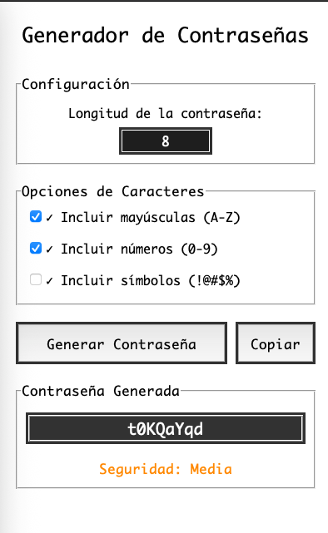
INTERFAZ DE USUARIO

